Slide 1
legislación
«Las dificultades que suscita la reglamentación de esta actividad en razón de prácticas arraigadas y de intereses contrapuestos aconsejan proceder por etapas a la aplicación de un régimen integral de protección, pero en ninguna forma justifica la despreocupación del poder público en la solución de un problema que es forzoso afrontar como parte de una política social tendiente al amparo de las clases más débiles»
Desde 1945 hasta el año 2000 la actividad de venta y distribución de diarios y revistas se rigió por ley nacional:
Protegía a canillitas y editores independientes: los más débiles de la cadena.

Slide 2
Tres medidas urgentes para democratizar el mercado de venta y distribución de la prensa gráfica

Slide 3
Lo que rige hoy: la ley del más fuerte
Las corporaciones aprovechan la coyuntura de debilidad institucional para redactar un decreto que consagra la ley del más fuerte. Ese decreto está vigente hasta hoy e impide a cualquier editor reclamar contra abusos y maniobras y al Estado intervenir para resguardar el equilibrio democrático
Desde el 4 /11/ 2000 hasta hoy
La actividad de venta y distribución de diarios y revistas se regula por el Decreto del Poder Ejecutivo
N° 1025 que consagra:
«libertad de competencia y desregulación de la actividad económica»

Slide 4
la concentración
Cómo afecta el decreto 1025
a los editores independientes

Slide 5
La ley del más fuerte
Clarín/La Nación Editor independiente
IVA No Sí
Cargas Sociales No Sí
% en kioscos 32% 40%

Slide 6
1. impacto en los precios
El objetivo:
Endeudar y empobrecer a los canillitas, para dominar así el sector comercialización y
acorralar a las publicaciones independientes para controlarlas o eliminarlas.
«Los líderes del mercado, en especial Clarín, impusieron una política de precio planchado, en coincidencia con la caída de ventas.»
informe de la Federación de canillitas

Slide 7
impacto en los precios
El dominio de las corporaciones impulsó agresivamente una fuerte suba de precios producto de dos posiciones dominantes: el monopolio del papel y el control de recorridos y kioscos claves.
Hace una década ni el grupo Clarín ni La Nación editaban revistas. Hoy cada uno comercializa más de 35 títulos. No los crearon: los tragaron.

Slide 8
impacto en los precios: un ejemplo
Marzo 11 8$
Marzo 12 9.50$
Marzo 13 12$
Julio 13 15$
Marzo 14 18
Marzo 07 5$
Marzo 09 5$
Marzo 08 5$
Marzo 09 5$
Marzo 10 6$
% de aumento: 20% en 5 años
% de aumento: 225% en 4 años

Slide 9
el impacto en el precio

Slide 10
2. Creación de deudas
La suba de precios fue acompañada por la aparición de una supuesta deuda surgida del prorrateo del déficit del Centro de Distribución (Rediaf).
Solo la pagaron (obligados) los editores independientes

Slide 11
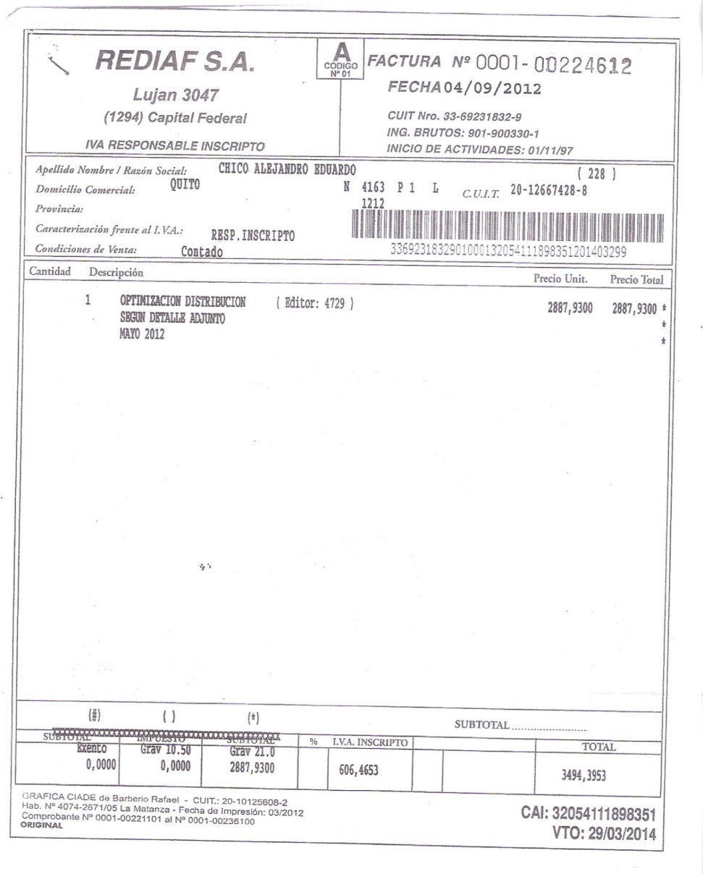
A cobrar por venta: 4.810,94$ A pagar a Rediaf: 3.494,39$ Cobra el editor: 1.316,55 $

Slide 12
3. la distribución desigual
Muestra recogida por Arecia sobre revistas asociadas:
primera semana de diciembre de 2013
No reciben: 23%
Quieren más: 20%
primera semana de noviembre de 2014
No reciben: 46%
Quieren más: 69%
También fue creciendo la tendencia a una distribución insuficiente, deficitaria y desigual.

Slide 13
Las tres estrategias sincronizadas dejaron a canillitas y editores independientes en una situación crítica y sin posibilidad de reclamar ante la justicia por estas maniobras, dado el marco regulatorio otorgado por el decreto vigente.
La Asociación de Revistas Culturales Independientes de Argentina exige tres medidas urgentes para terminar con la concentración de la prensa gráfica y para garantizar el pleno ejercicio de la libertad de expresión:

Slide 14
Para democratizar el mercado de venta y distribución de diarios y revistas
Exigimos:
Derogación del decreto 1025 que consagra la concentración corporativa en la prensa gráfica.
Aprobación de la Ley de Fomento a las revistas culturales independientes y autogestivas
Aprobación de la Ley de Regulación del régimen laboral de canillitas

